Slide 1

REGRESI KORELASI
TIM ASISTEN STATISTIKA 2019

Slide 2

TUJUAN
Mampu mengetahui cara pengolahan data dengan analisis regresi korelasi
Mampu menginterpretasikan hasil pengolahan data dengan analisis regresi korelasi
Mampu mengambil keputusan berdasarkan kaidah pengambilan keputusan

Slide 3
PRINSIP DASAR
“Peramalan” atau “Pendugaan”
Sebuah variabel bebas/independen (X) digunakan untuk menduga nilai variabel tak bebas/dependen (Y) karena telah diketahui ada keterkaitan atau hubungan

Slide 4
PRINSIP DASAR
Contoh :
Hubungan nilai UAS dengan waktu belajar
Hubungan hasil tangkapan per unit effort dengan effort
Hubungan antara panjang dan berat ikan hasil tangkapan
Menduga kecerahan air dan kedalaman
Keterkaitan kedua variabel ini adalah prinsip dasar dari persamaan regresi.
Keeratan hubungan itu diistilahkan sebagai korelasi.
Notes:
Regresi : Ada atau tidak pengaruh X terhadap Y
Korelasi : Seberapa erat hubungan

Slide 5
CIRI UMUM REGRESI
CIRI UMUM KORELASI
= menunjukkan keeratan suatu hubungan dari dua variabel/lebih
= variabel korelasi belum tentu regresi
= model → -1<r<1
= Persamaan matematik yang memungkinkan peramalan nilai suatu peubah takbebas (dependent variable) dari nilai peubah bebas (independent variable)
= variabel regresi sudah pasti korelasi
= model → Y = a + bX , dimana a (konstanta) dan b (koefisien regresi)

Slide 6
FUNGSI
Analisis korelasi
Untuk mengetahui keeratan hubungan antara dua variable atau lebih tanpa memperhatikan ada tidaknya hubungan kausal diantara variable-variable tersebut
Analisis regresi
Untuk mengetahui adanya hubungan dua variabel dan nilai pendugaan variabel X terhadap variabel Y
Notes:
Kausal adalah hubungan yang bersebab akibat
Regresi : Ada atau tidak pengaruh X terhadap Y
Korelasi : Seberapa erat hubungan

Slide 7
HUBUNGAN ANTAR VARIABEL
SIMETRIS , (y1 ←→ y2 ), kedua variabel adalah akibat dari suatu factor yang sama
Ex : Lobster dan ikan karang
ASIMETRIS, (x → y), satu variabel mempengaruhi variabel yang lain tetapi tidak ada timbal balik
Ex : Fitoplankton yang membutuhkan cahaya matahari
RESIPROK, (x →← y), kedua variabel memiliki hubungan saling mempengaruhi
Ex : Zooxanthella dan karang

Slide 8
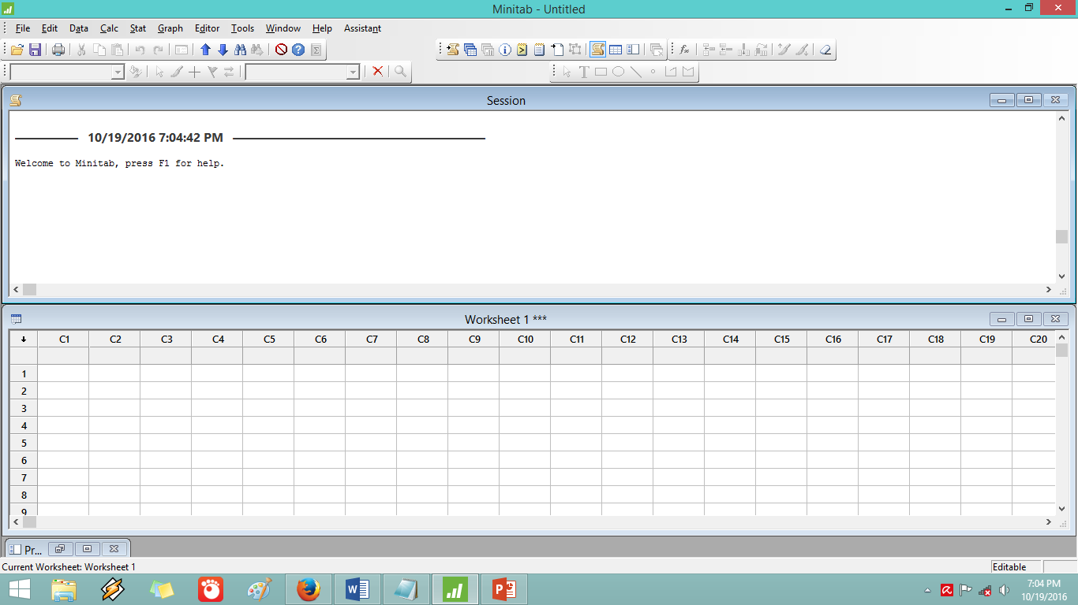
Menuju
minitab

Slide 9
INDIVIDU
Membuat langkah-langkah REGRESI DAN KORELASI
(Berupa Screenshots beserta keterangan)
NB: Data pada Kolom Sheets ‘Tugas’ & Ketentuan Penulisan www.statistikapspk.wordpress.com

Slide 10
KELOMPOK
Laporan Materi 7 “Regresi Dan Korelasi” untuk Kelompok 1 dan Kelompok 4
NB: Ketentuan Format www.statistikapspk.wordpress.com

Slide 11
KETENTUAN TUGAS INDIVIDU DAN KELOMPOK
Dikumpulkan paling lambat minggu depan Jum’at, 22 November 2019 dalam bentuk soft file kirim ke email:
padmaparamita@student.ub.ac.id - (Kelompok 1,2,3)
Hasnanumut_@student.ub.ac.id - (Kelompok 4,5,6)
Format pengiriman subjek dan nama file =
Praktikum7_Nama_Kelas_NIM (Tugas Individu) → ke CO KELOMPOK masing-masing
Praktikum7_Kelas_Kelompok (Tugas Kelompok) → ke Asisten masing-masing
NB: Pembagian asisten sesuai kelompok

Slide 12
TERIMA KASIH

